Slide 1



Slide 2
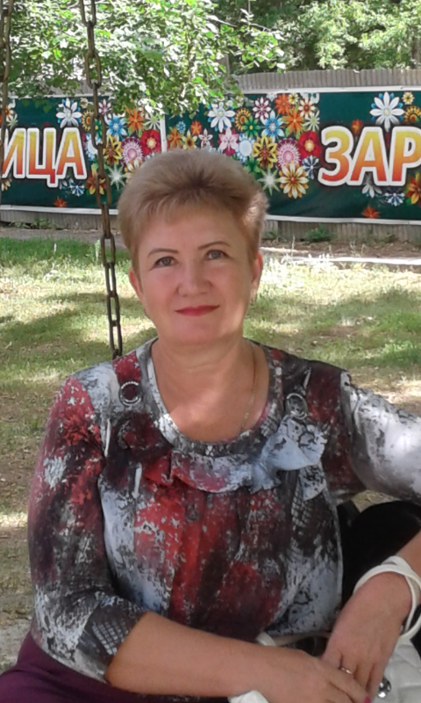
Руководитель
Фонда «Земляки»
Поленова Марина Николаевна

Slide 3
Наша команда:
-Чернышёв А. В.- Начальник Бурдыгинского территориального отдела.
-Кокорина Л. Н. худ.руководитель Бурдыгинским СДК
Васильева Л. А.- библиотекарь

Slide 4
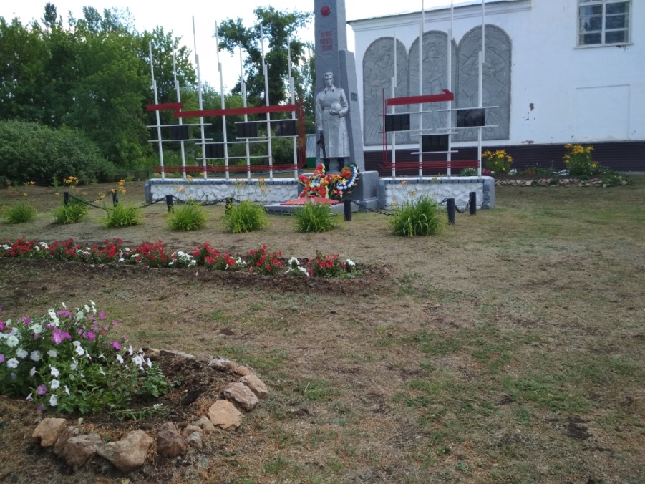
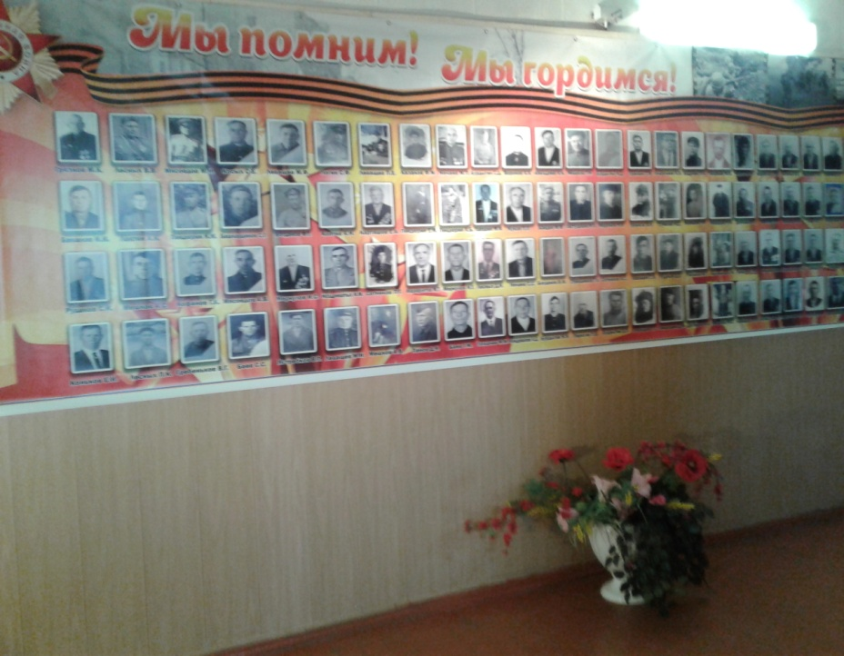
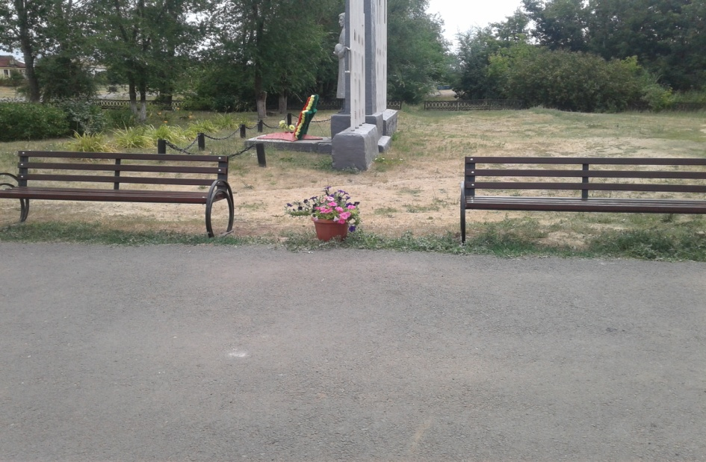
«Живая память поколений» 2020г.

Slide 5
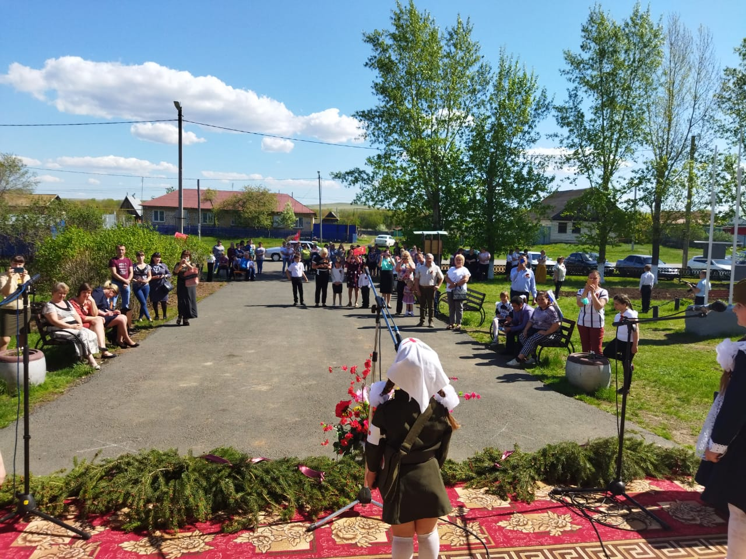
«Живая память поколений» 2020г.

Slide 6
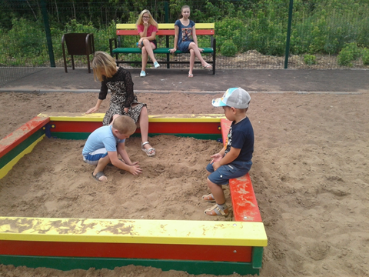
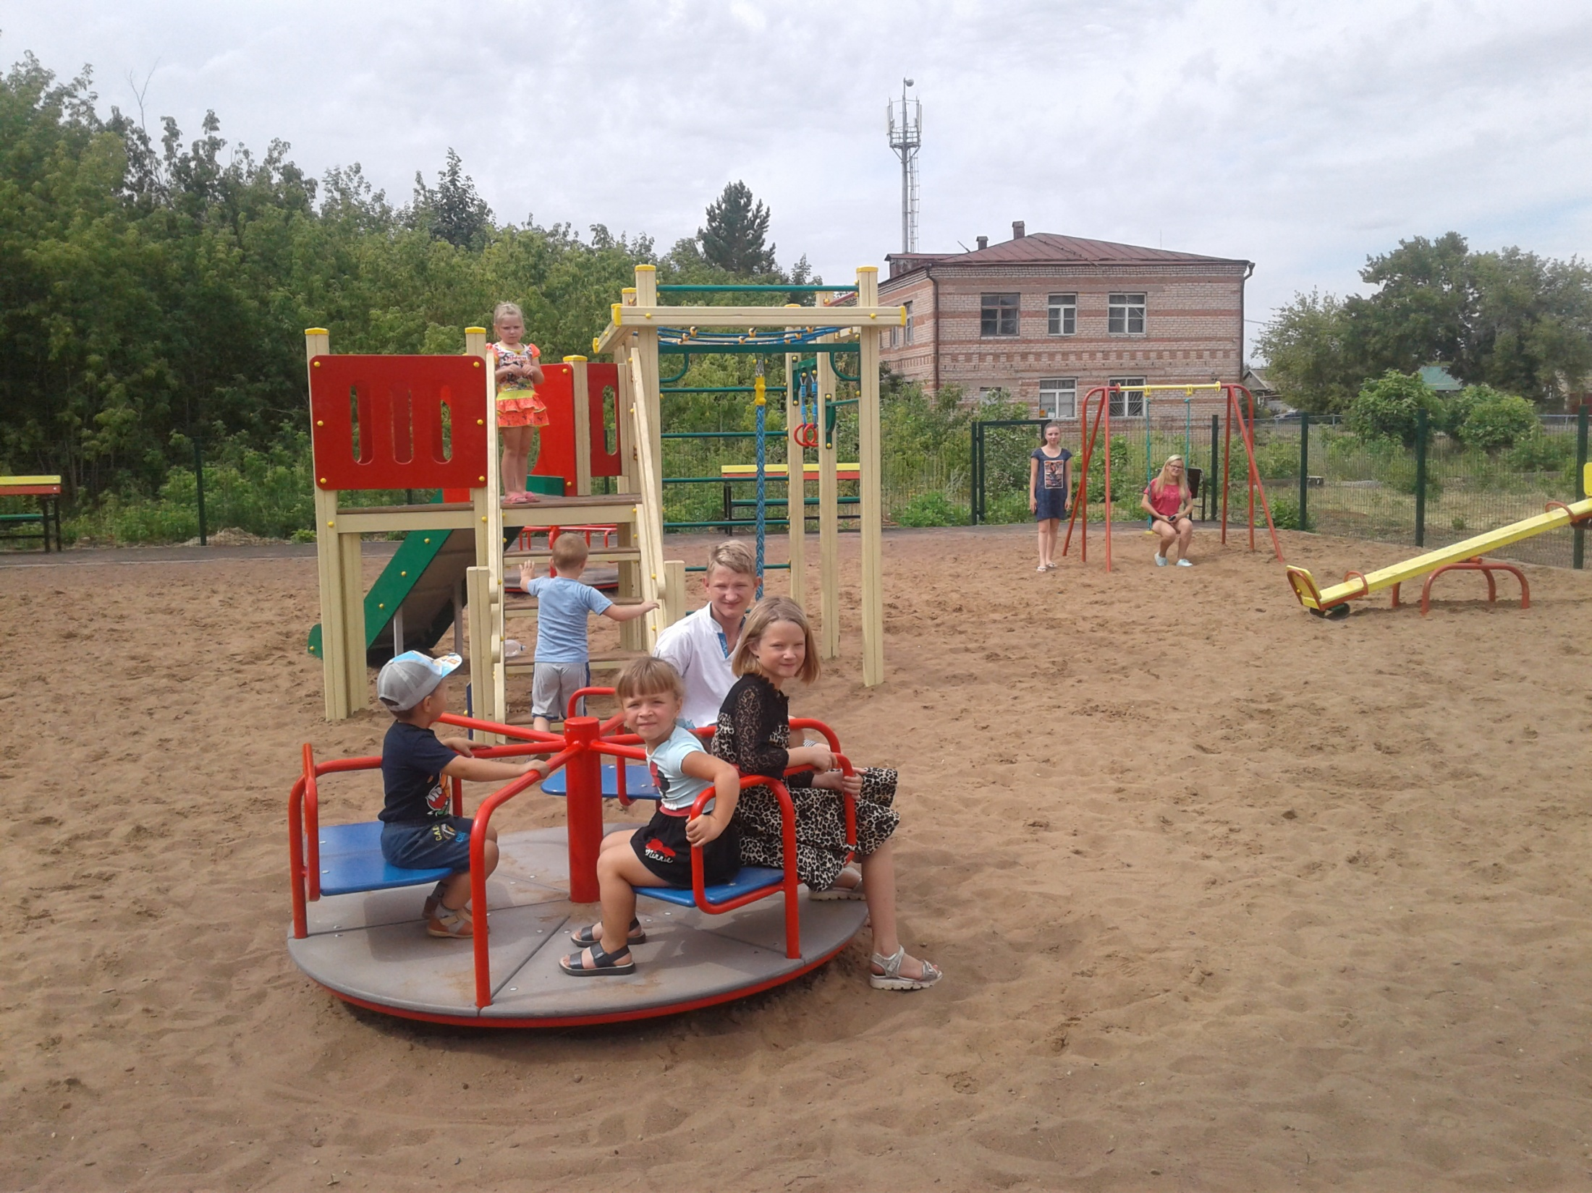
Детская игровая площадка2020г.

Slide 7
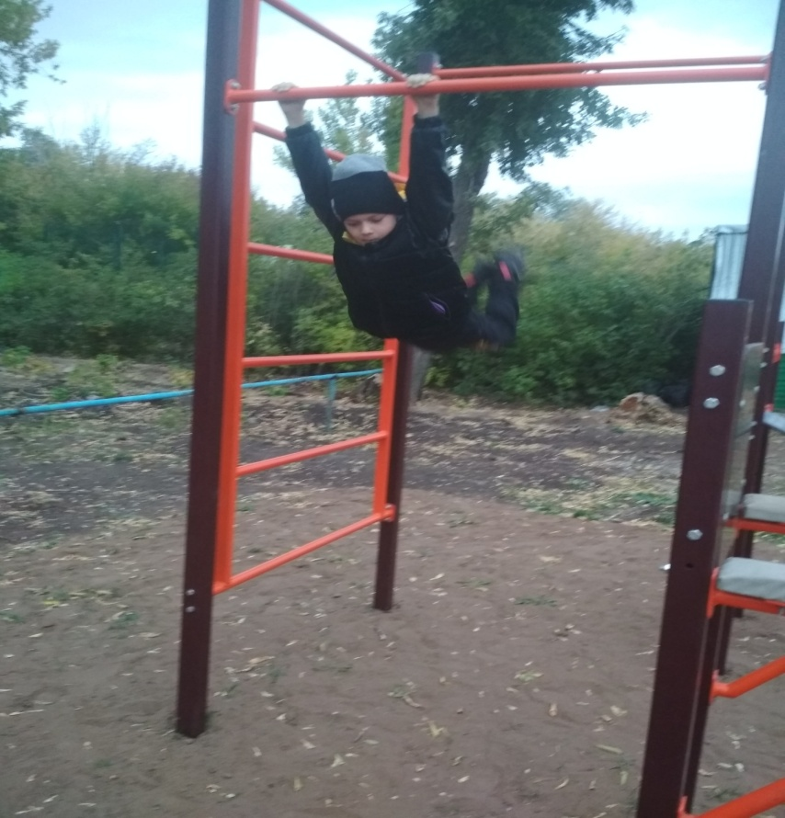
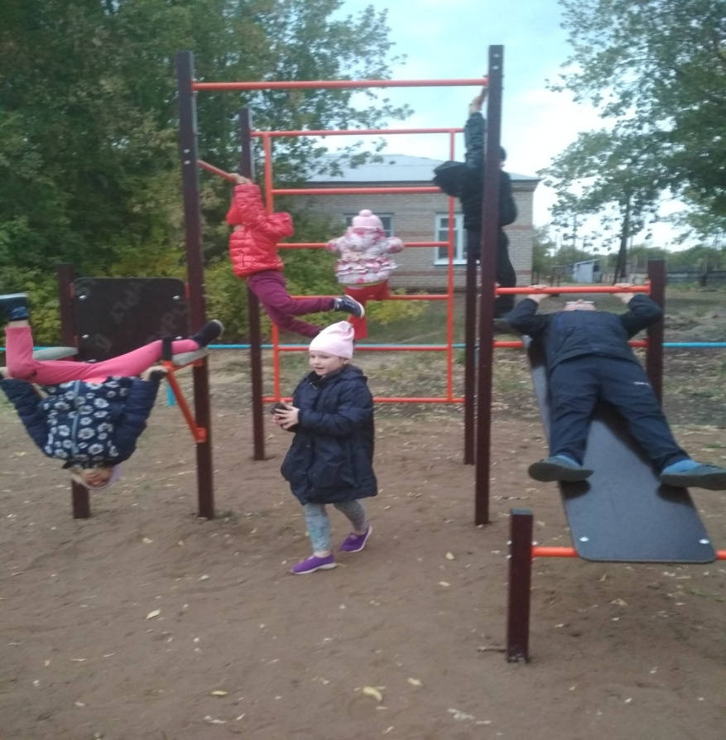
«Награды- сильнейшим, здоровье- всем!» 2021г.

Slide 8
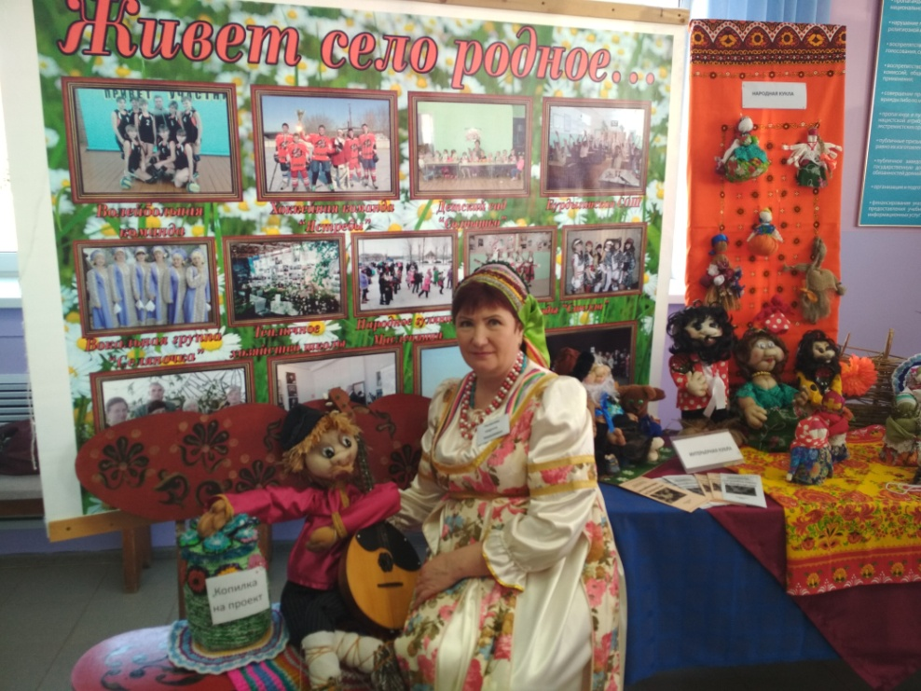
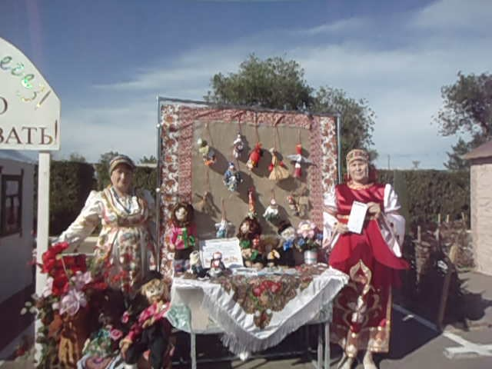
«Куклы- обереги для семьи и друзей». 2021г.

Slide 9
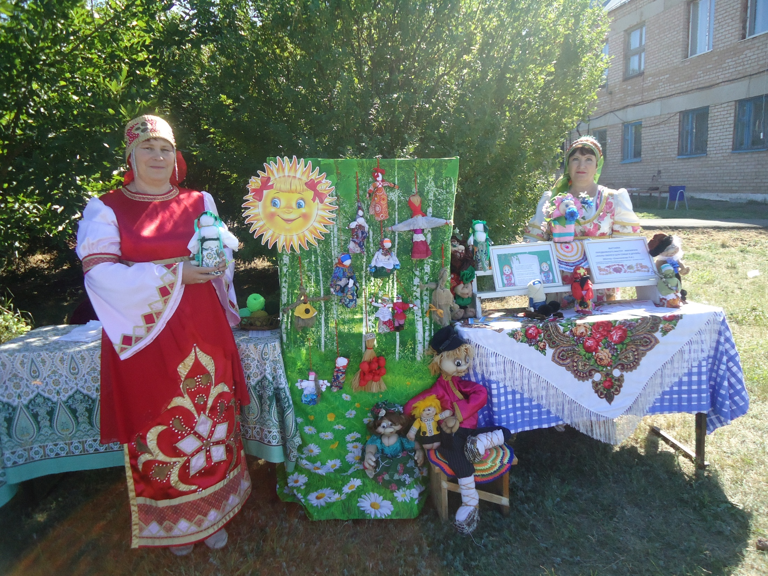
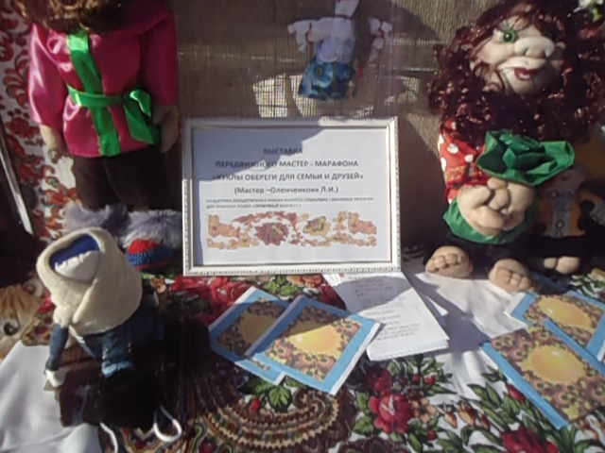
«Куклы- обереги для семьи и друзей». 2021г.

Slide 10
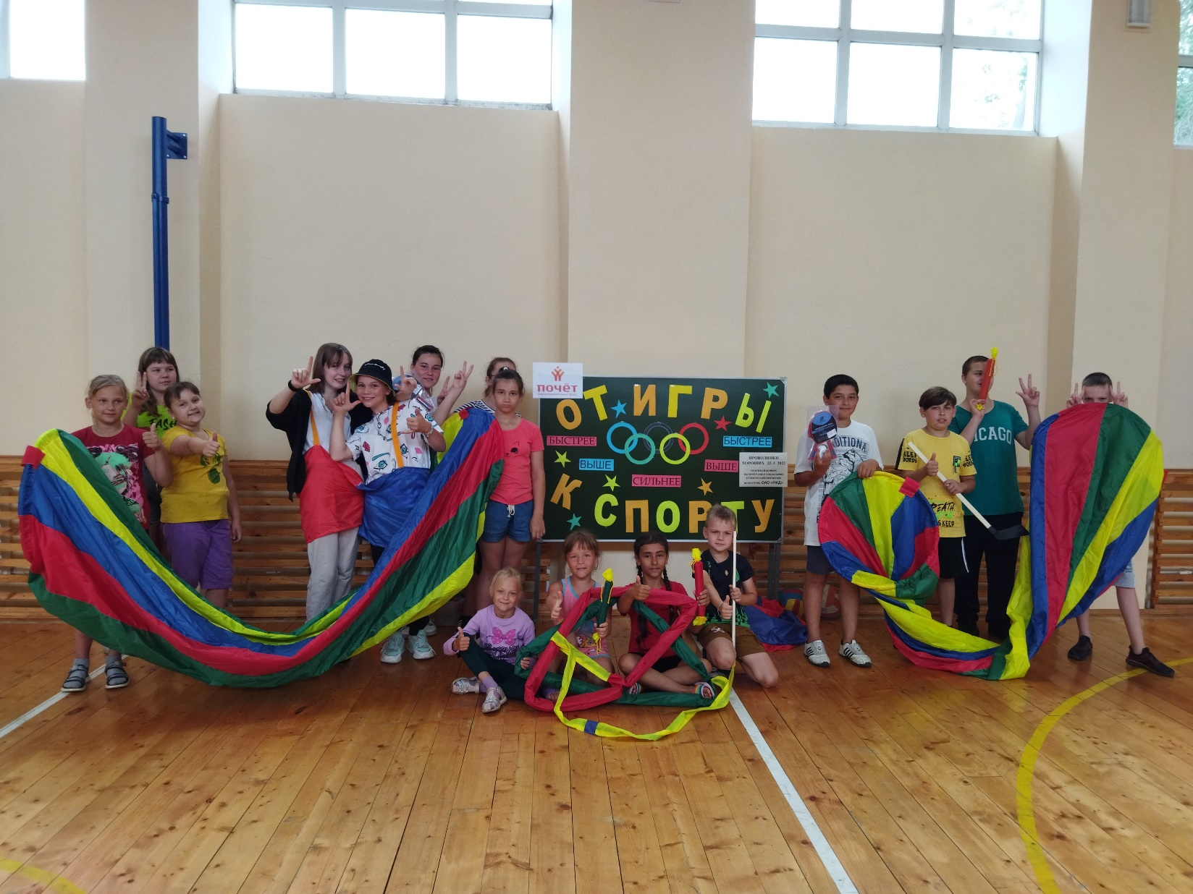
«От игры к спорту»-2022г.

Slide 11
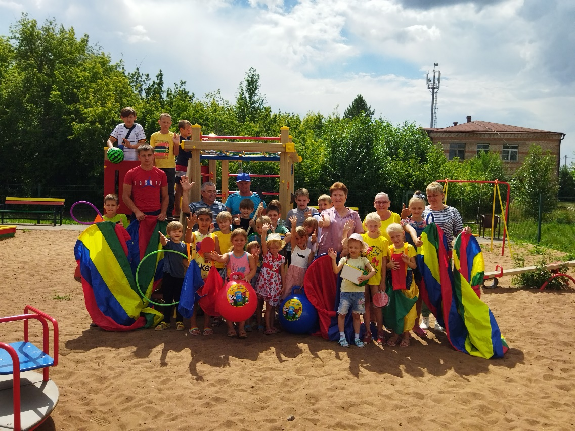
.

Slide 12
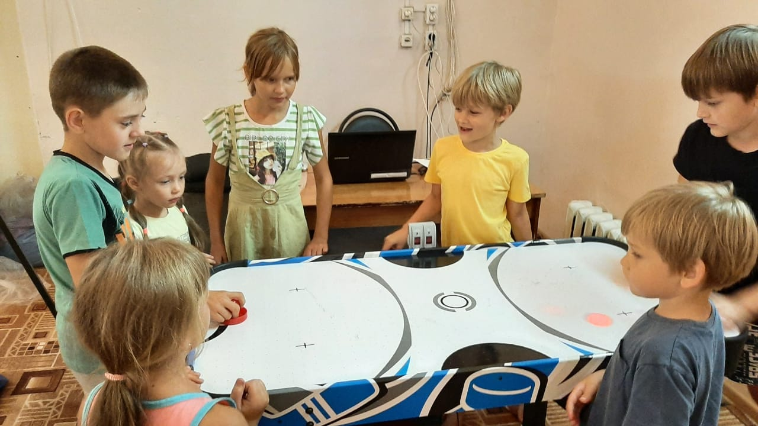
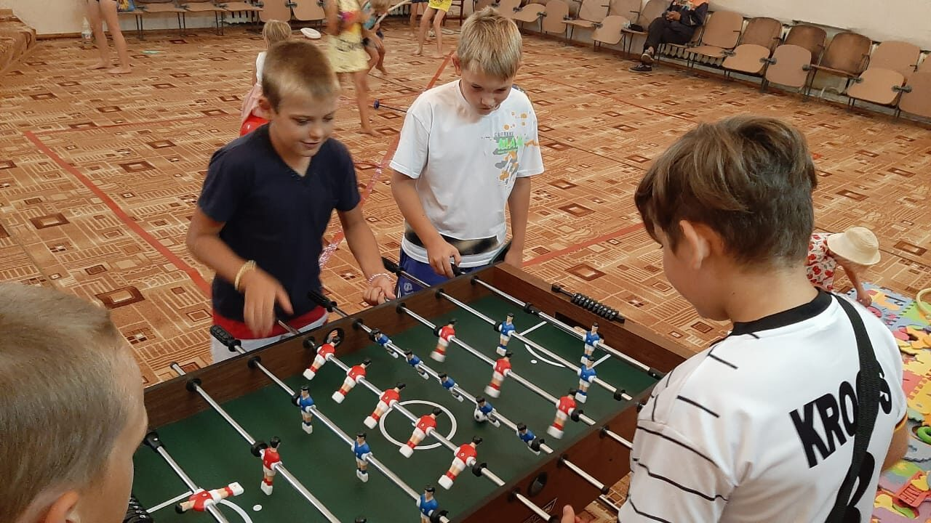
Детская игровая студия «Игробум»-2022

Slide 13
Наши партнёры:
Администрация Бурдыгинского Территориального Отдела
«Клубная система Сорочинского Городского округа
Бурдыгинская средняя школа
ООО «Бурдыгинское»
ООО «Цветы Оренбуржья»

Slide 14
Наши цели:
Благоустройство территории села
-Пропаганда здорового образа жизни,
активного досуга,
-Развитие творческих способностей детей и взрослых,
- Организация волонтёрского движения
-Формирование добрососедских отношений,
-Поддержка социально незащищенных слоёв населения.

Slide 15
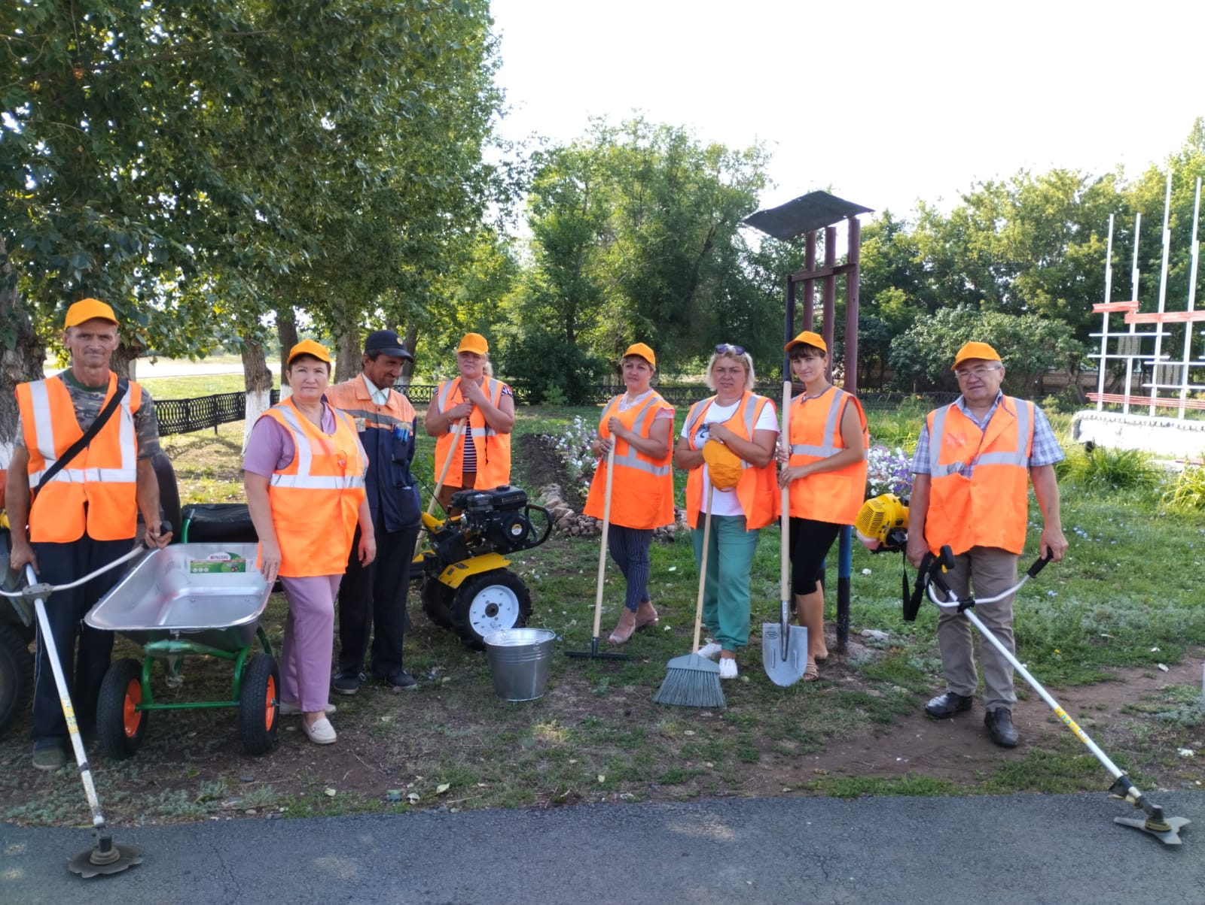
«Молодёжь придёт на помощь» 2022г.

Slide 16
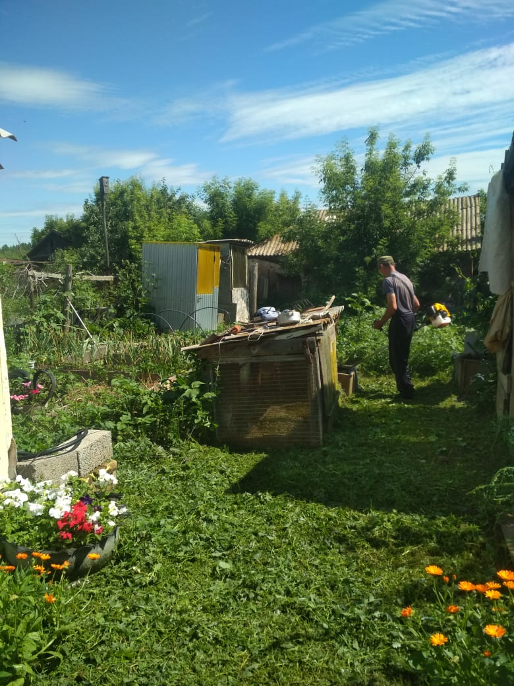
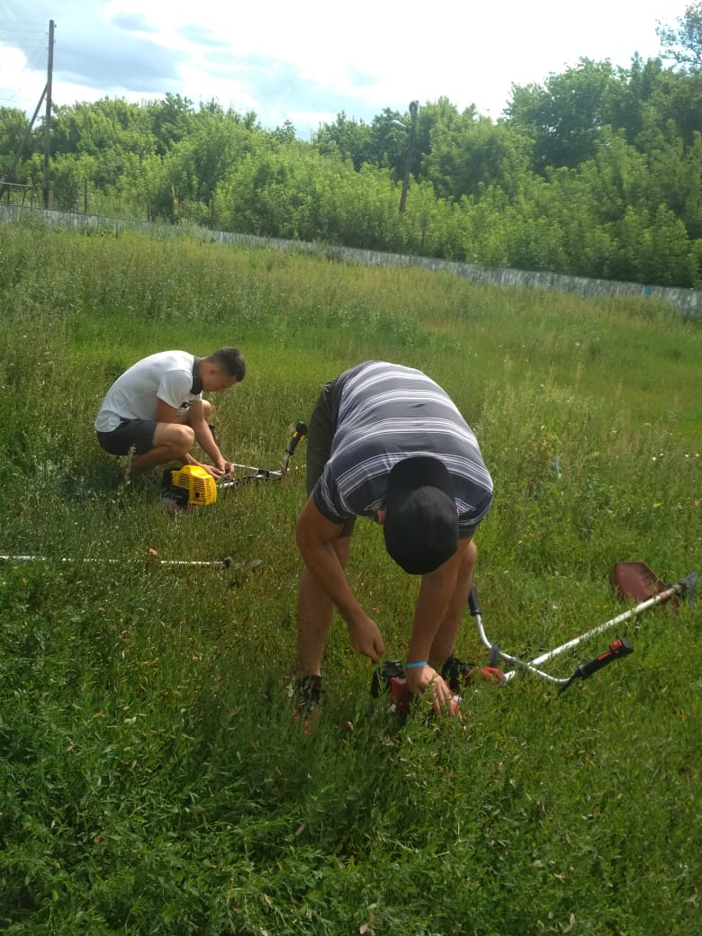

Slide 17
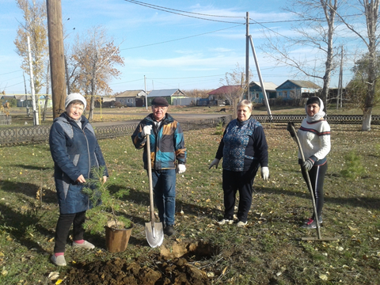
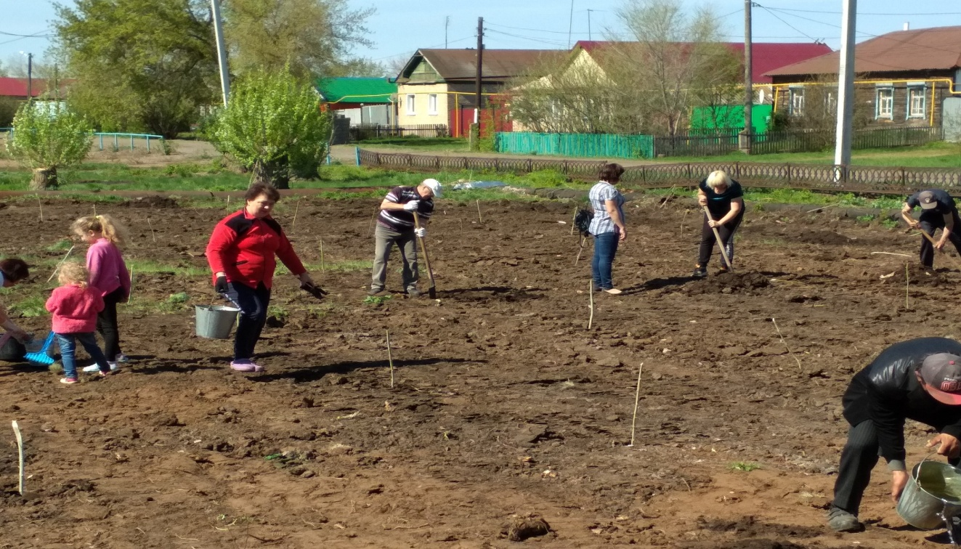

Slide 18
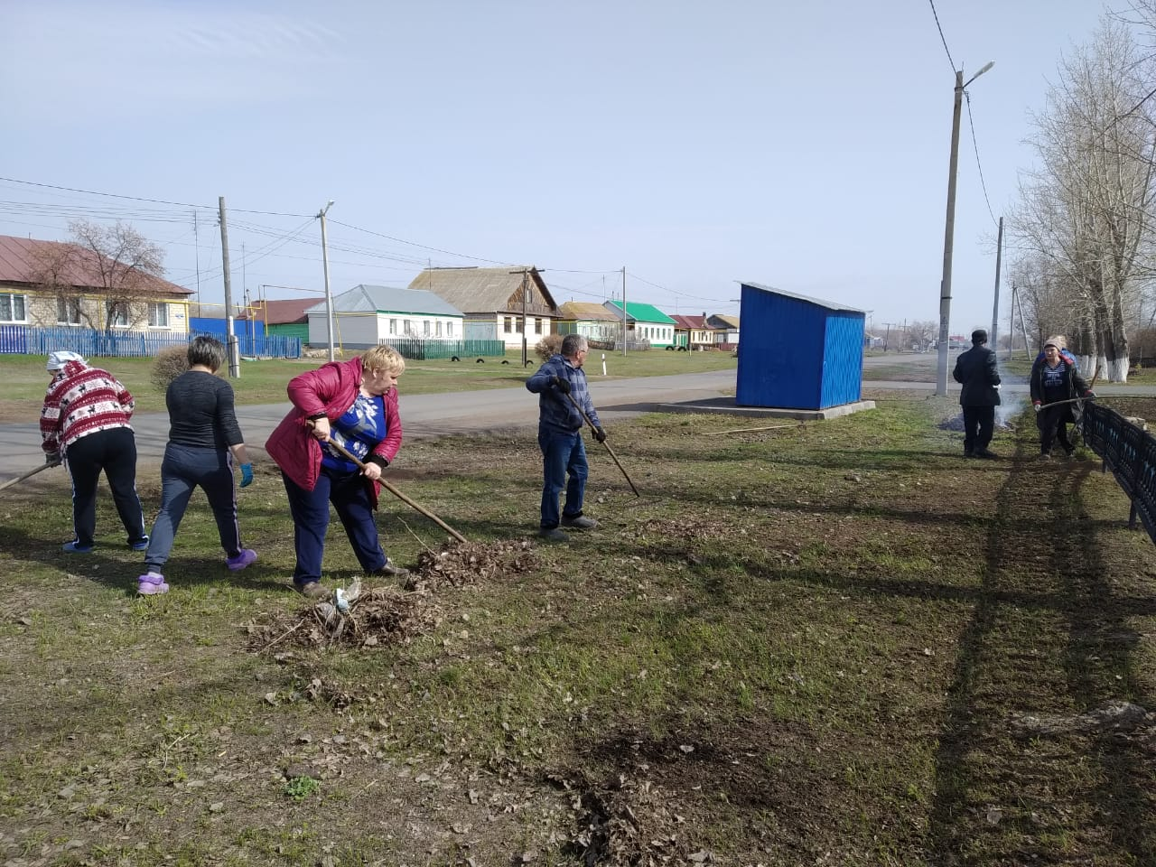
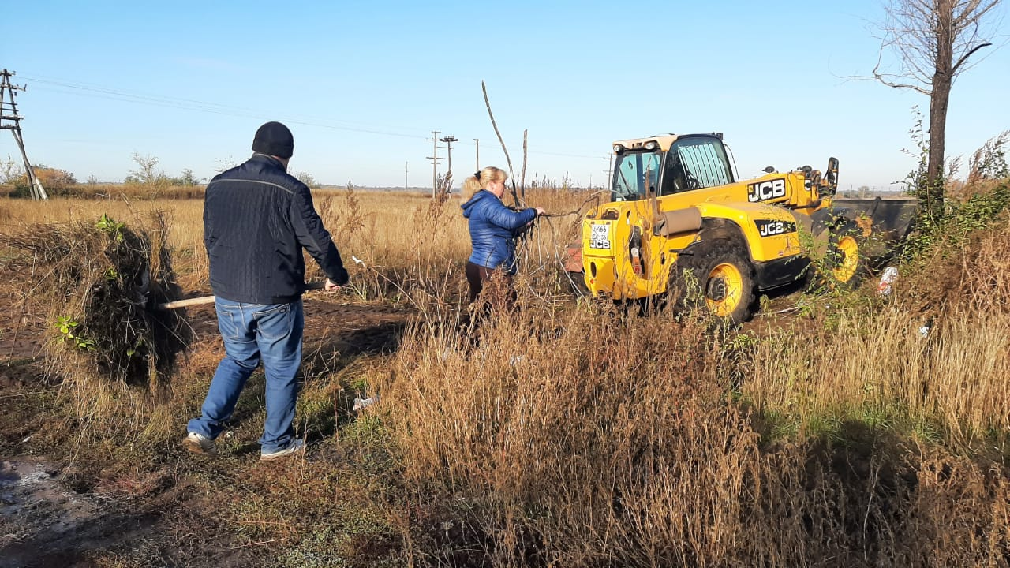

Slide 19
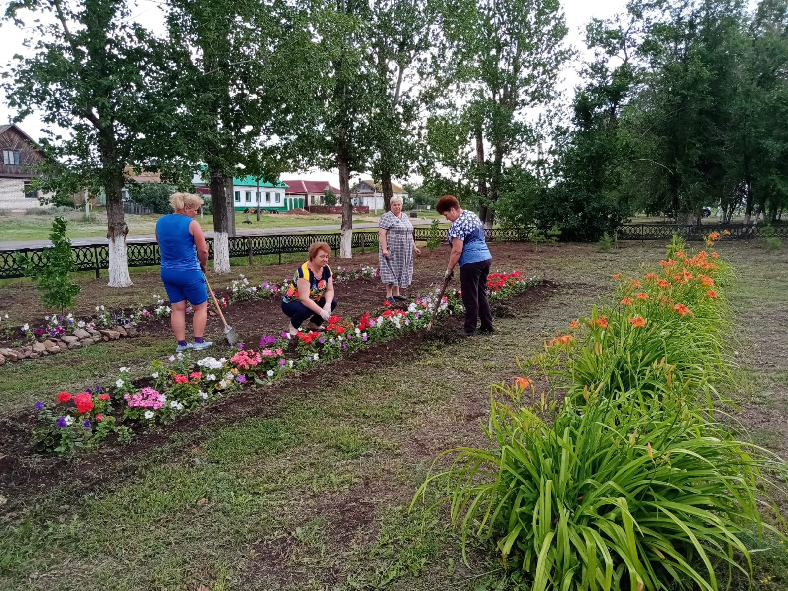
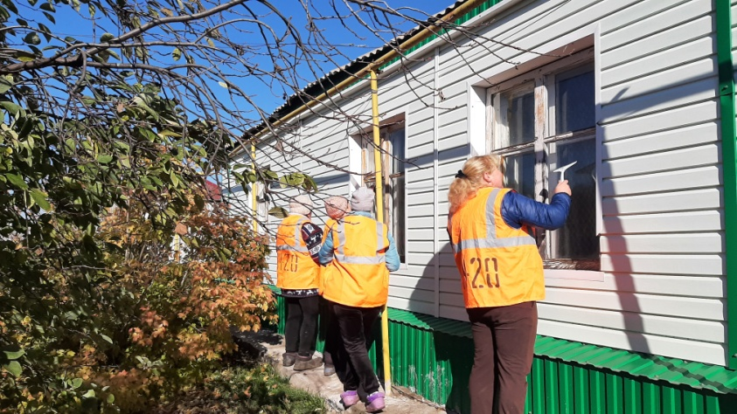

Slide 20
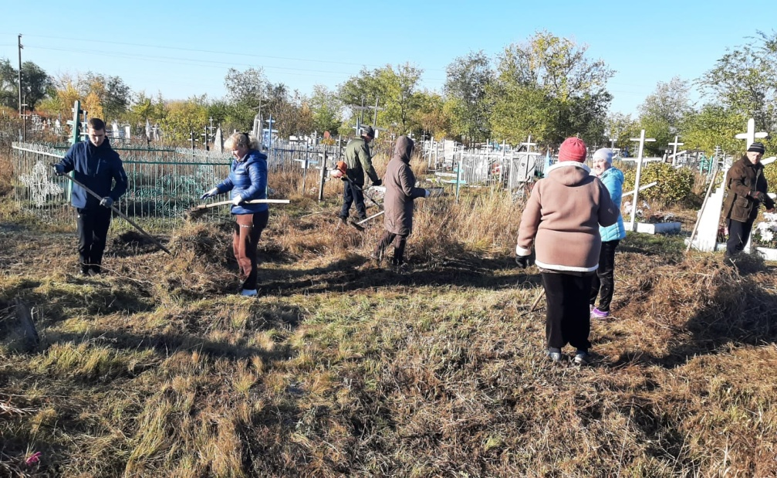
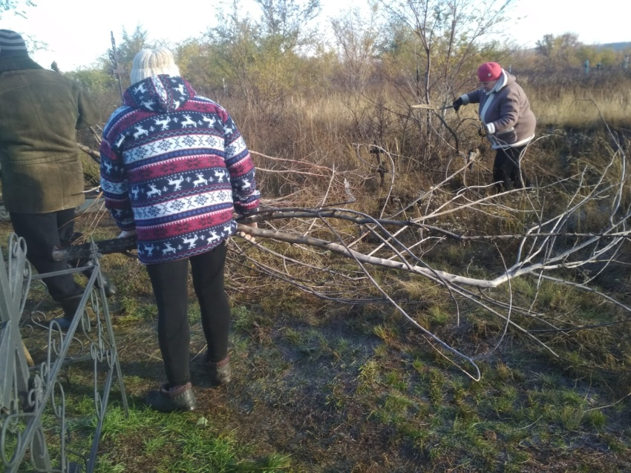

Slide 21
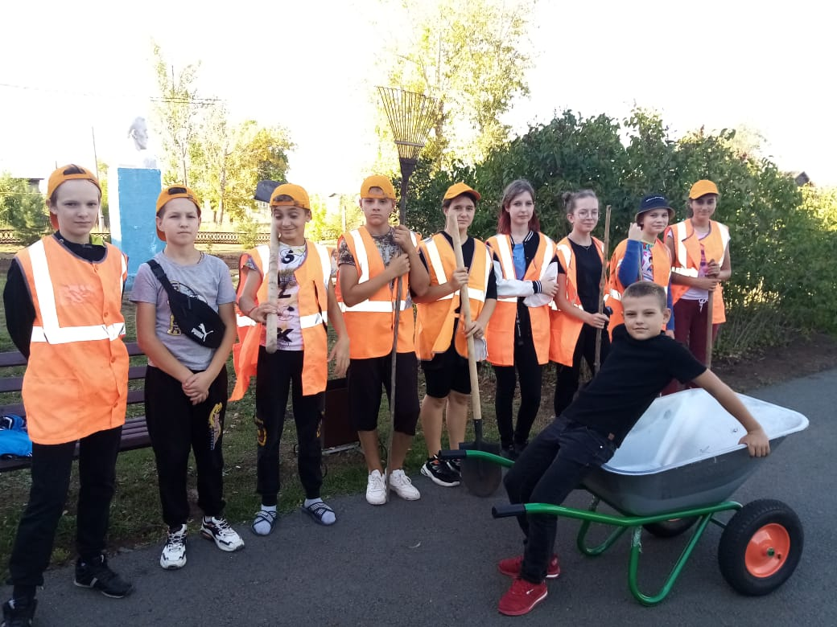
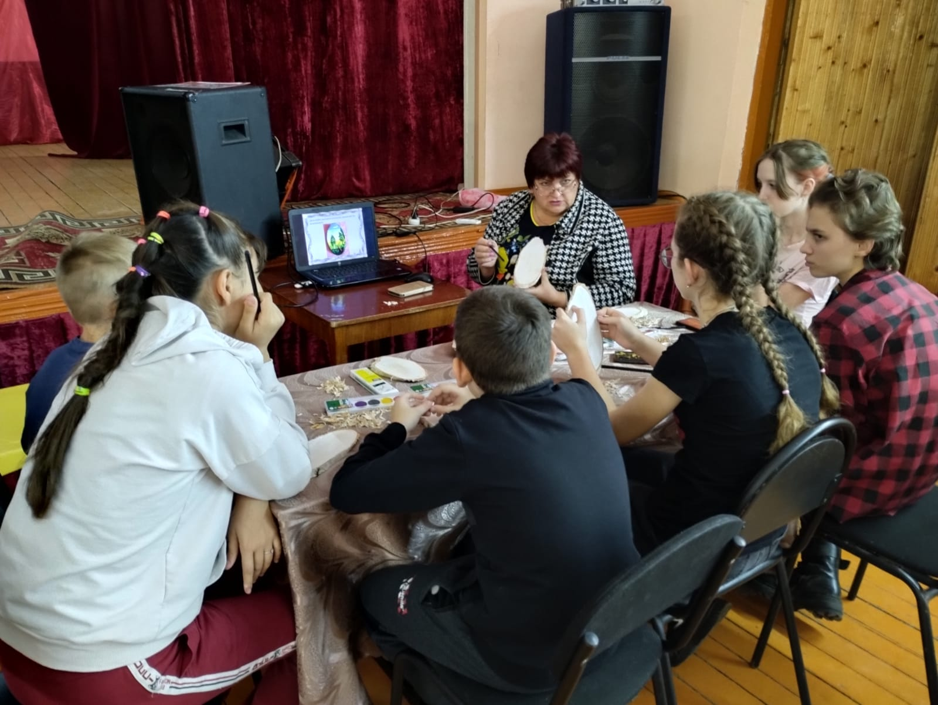
Волонтёрский отряд «Добрята» .

Slide 22
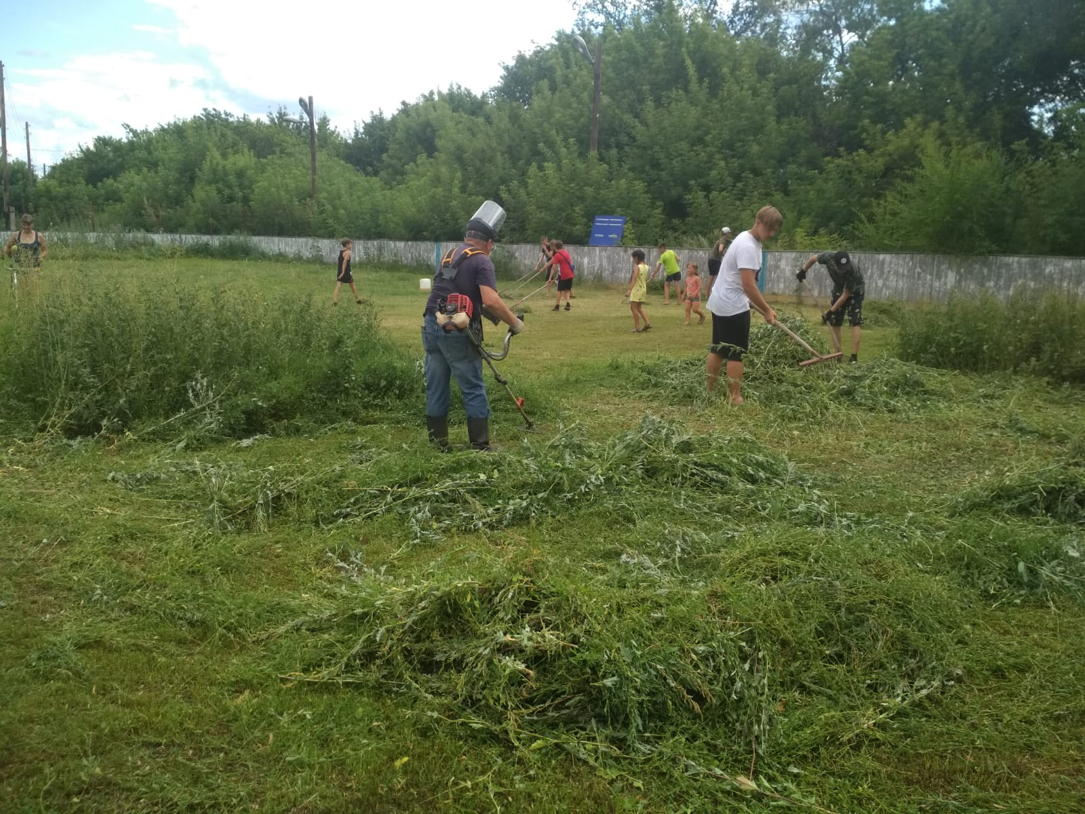
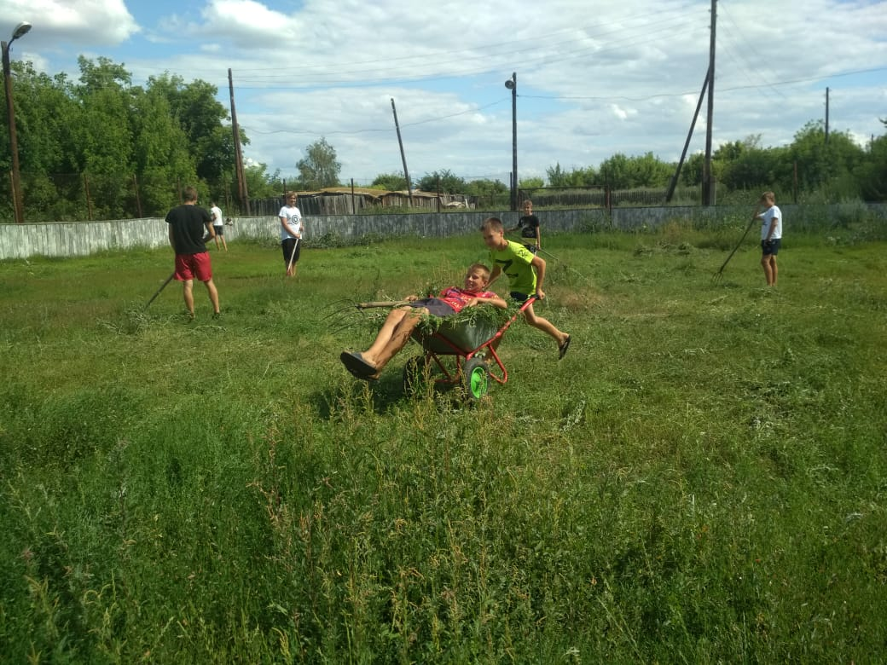

Slide 23
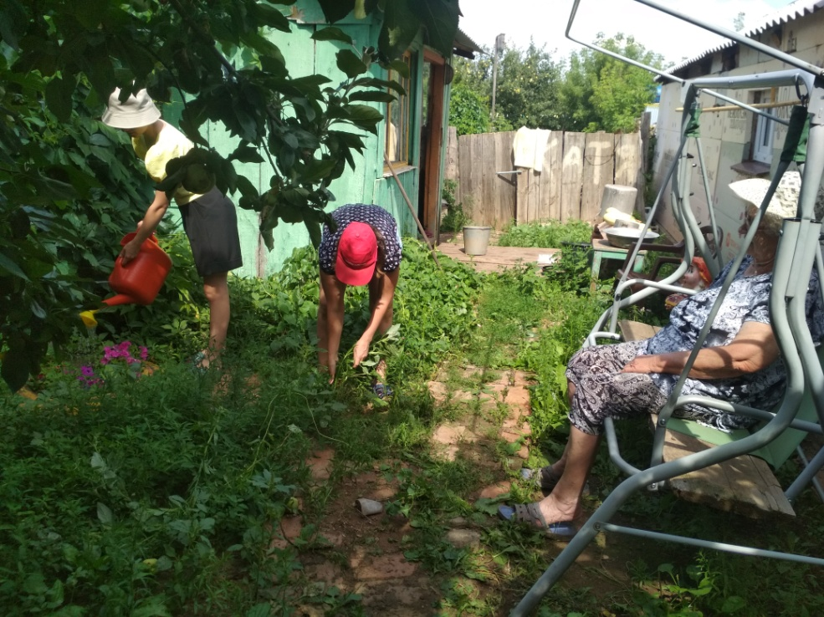
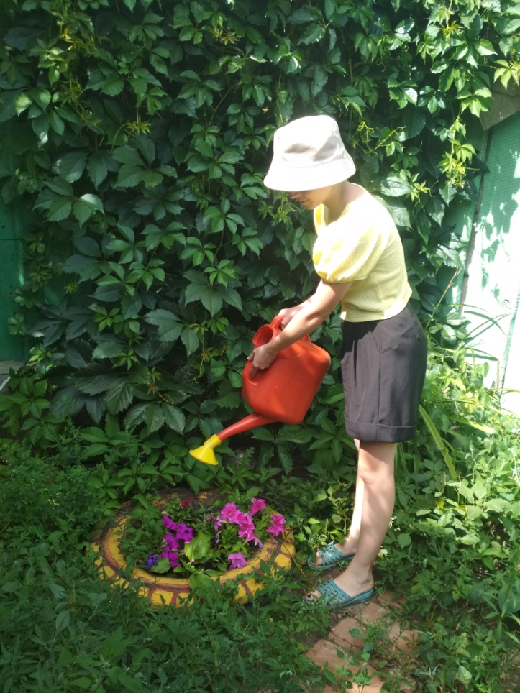
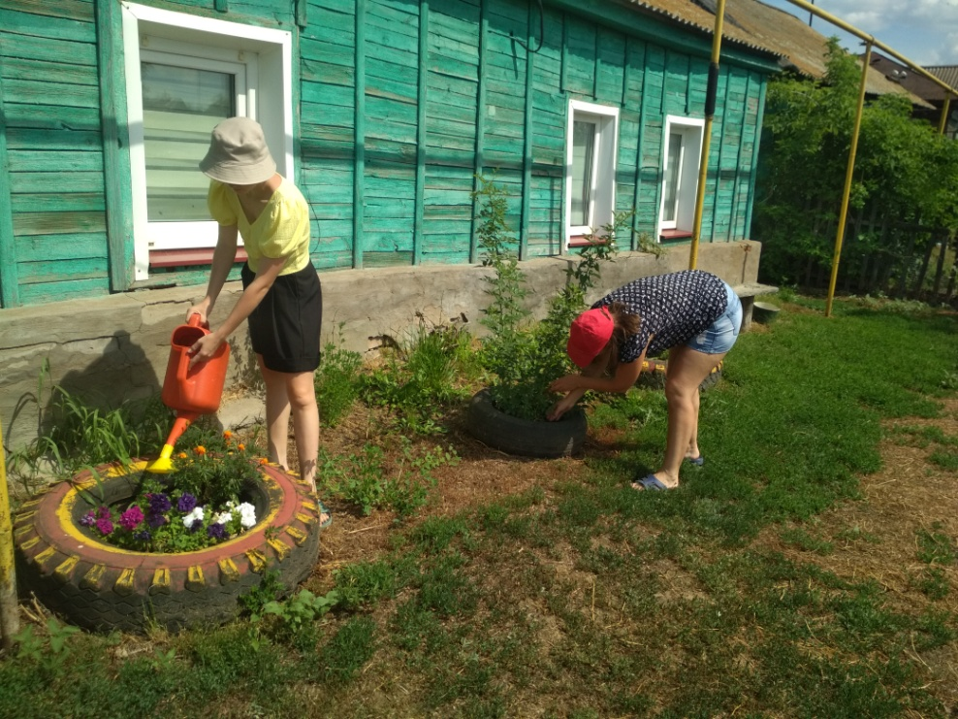

Slide 24
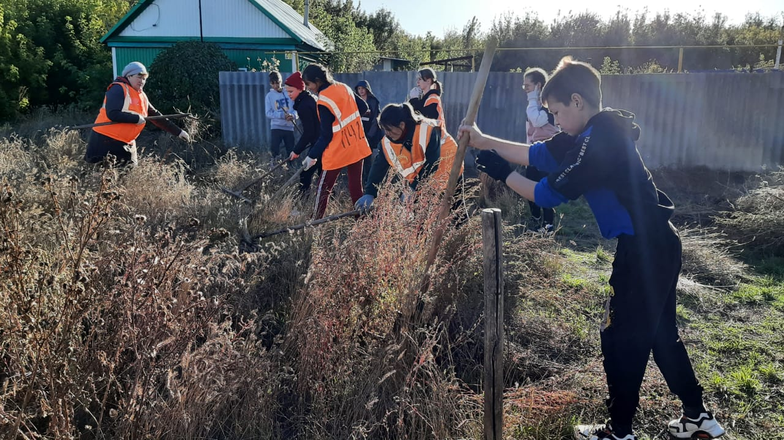
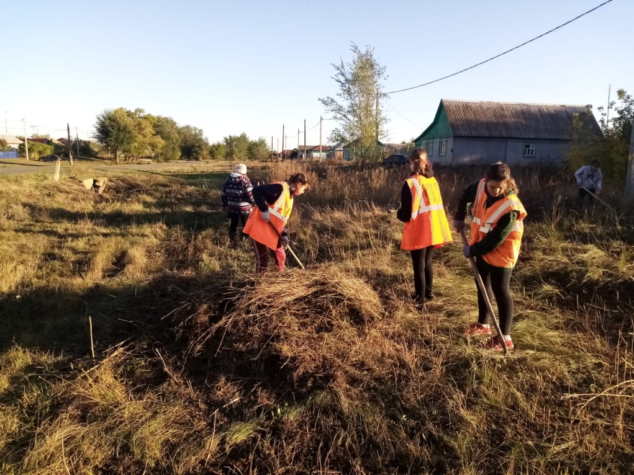

Slide 25
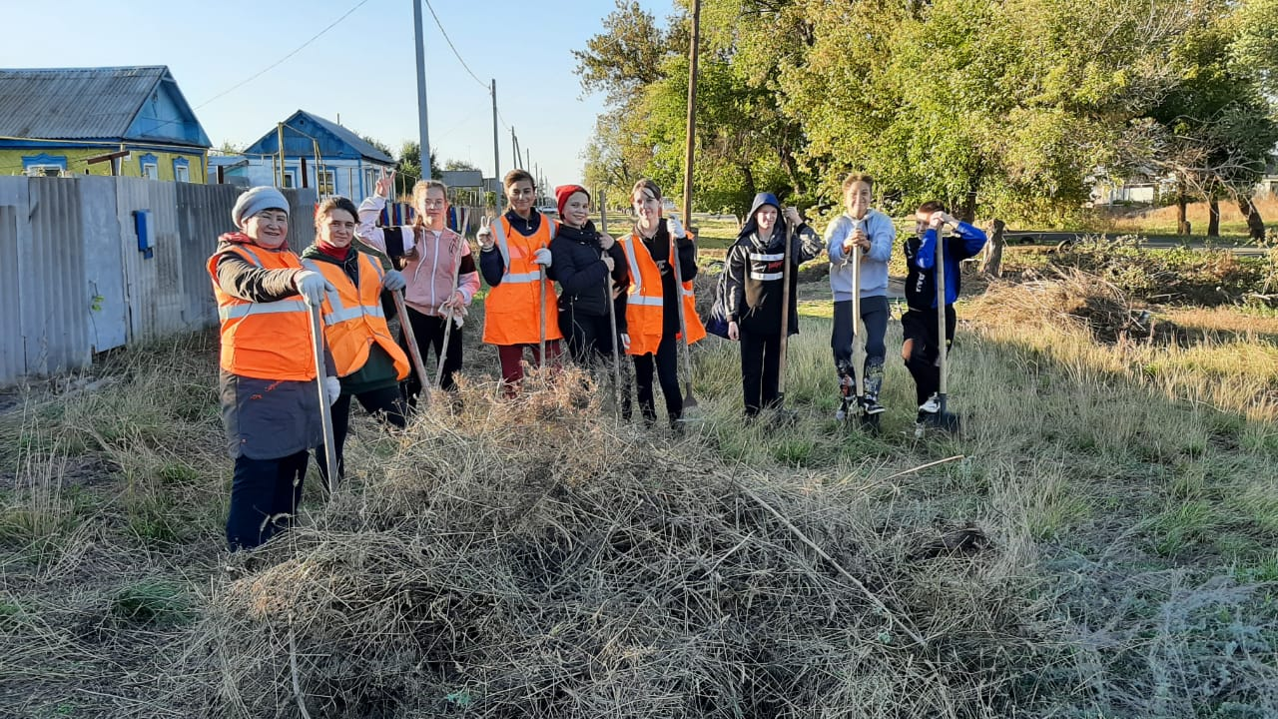

Slide 26
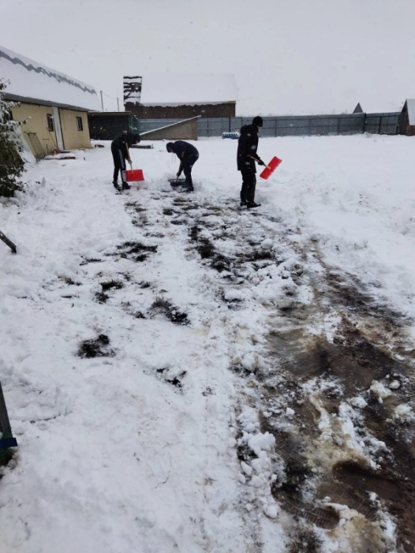
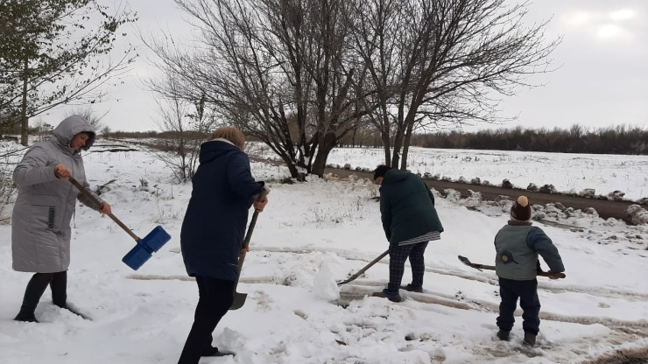

Slide 27
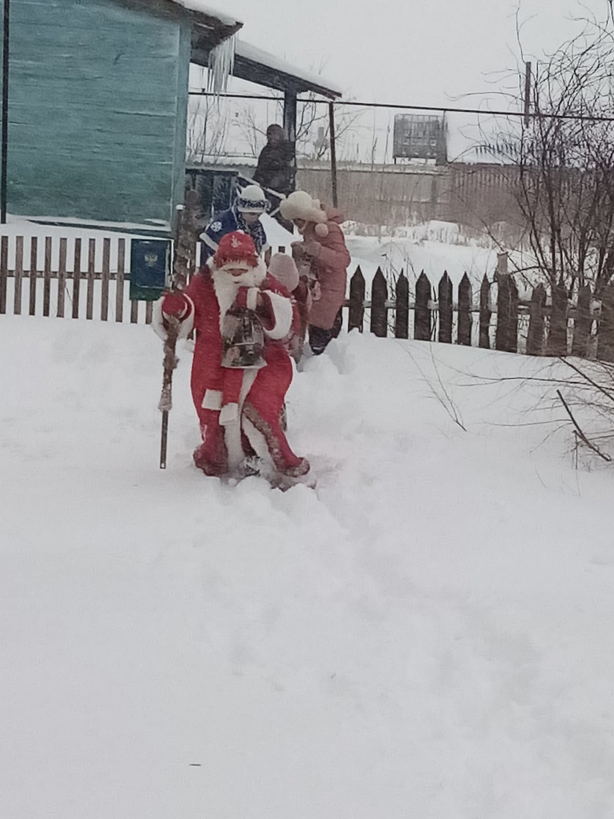
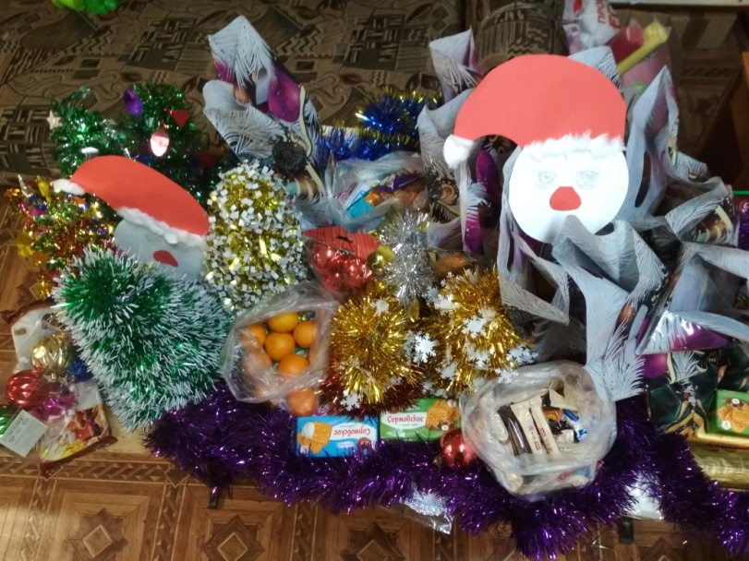
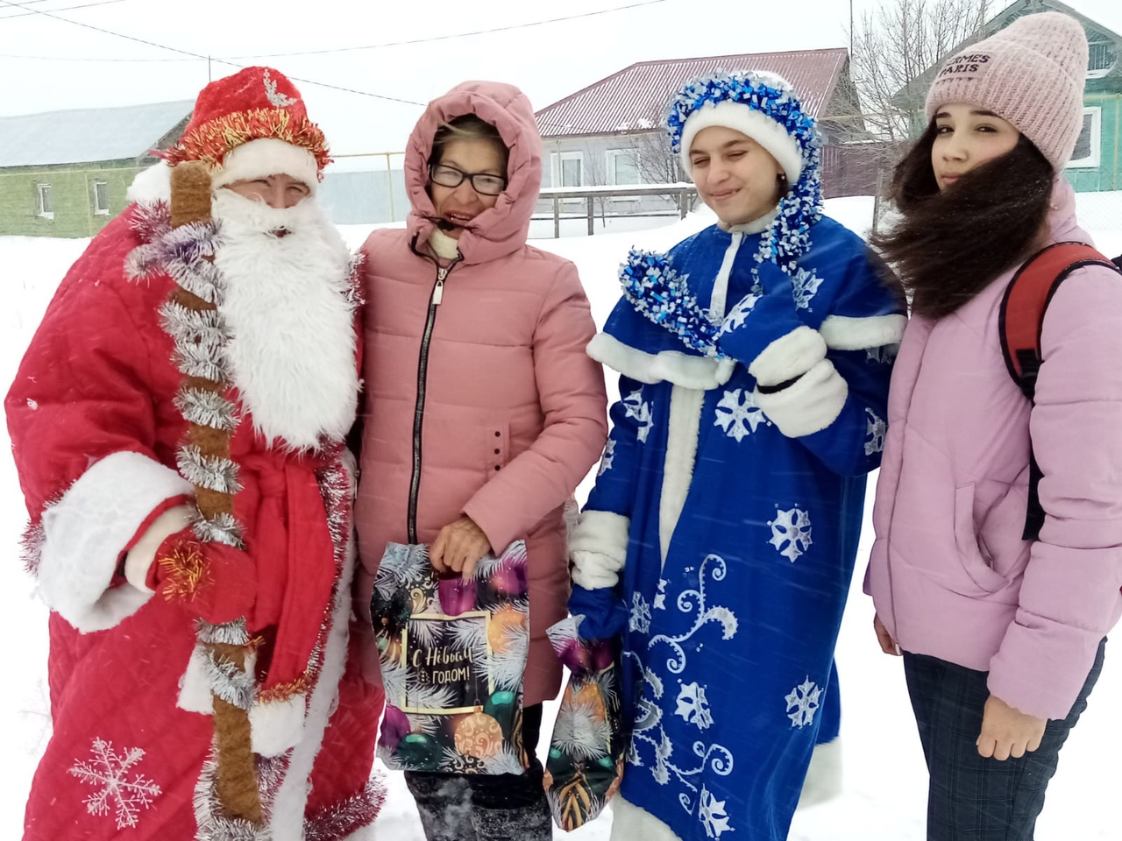
Акция «Мечты невидимых стариков». 2021г.

Slide 28
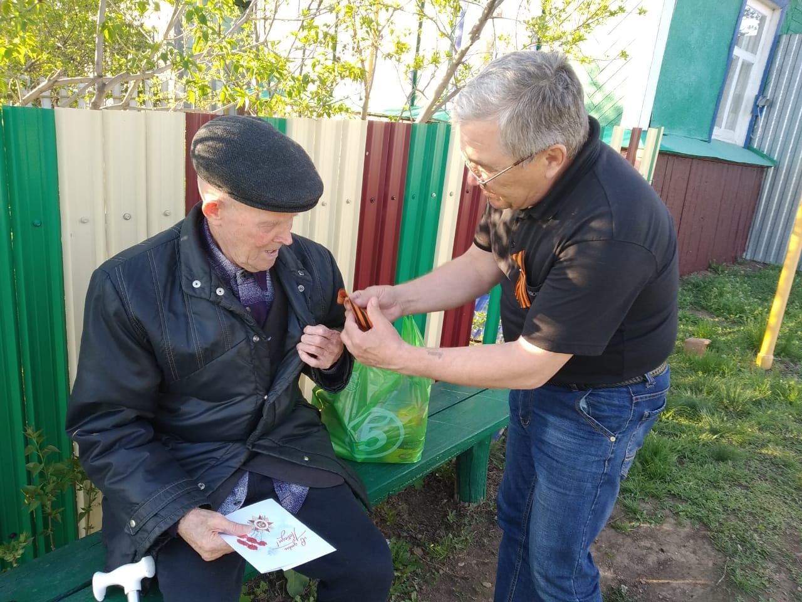
Ежегодная Акция «Георгиевская ленточка»

Slide 29
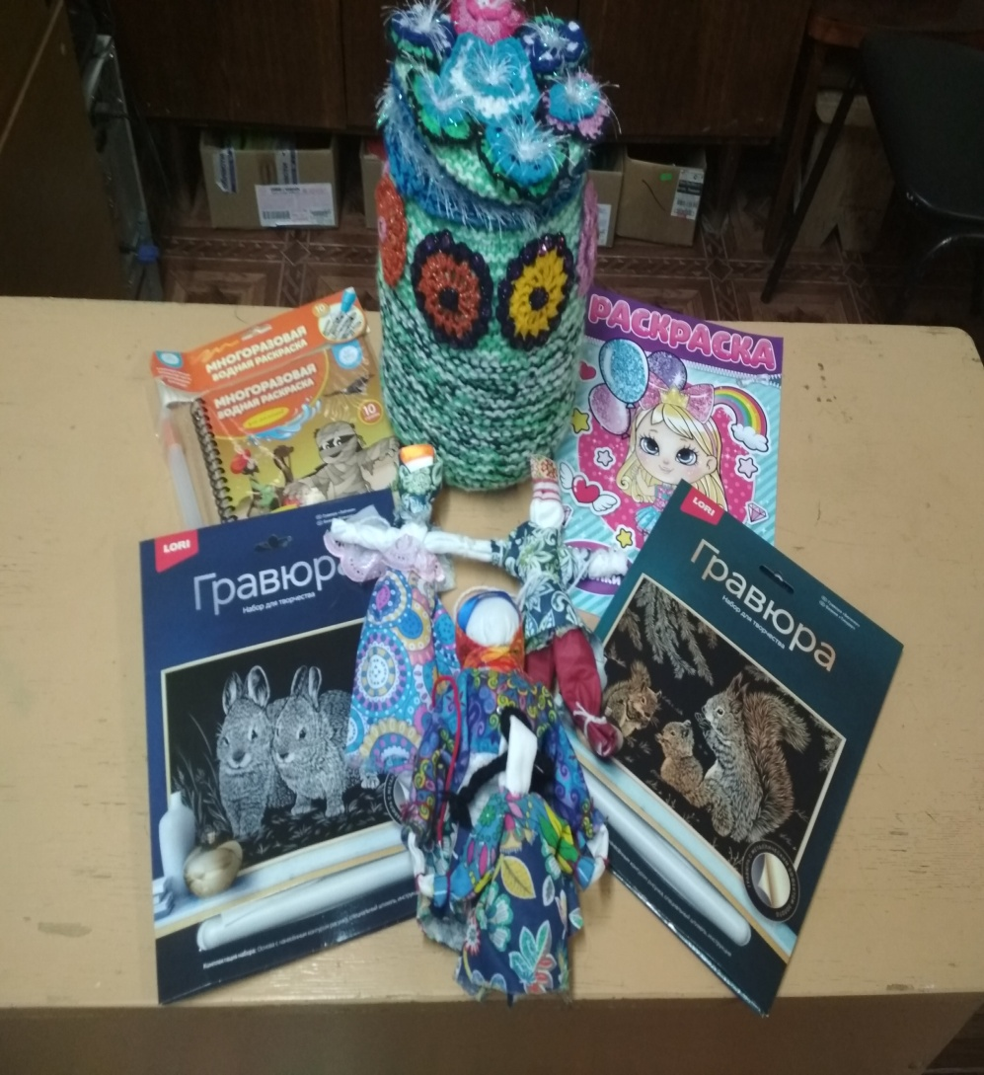
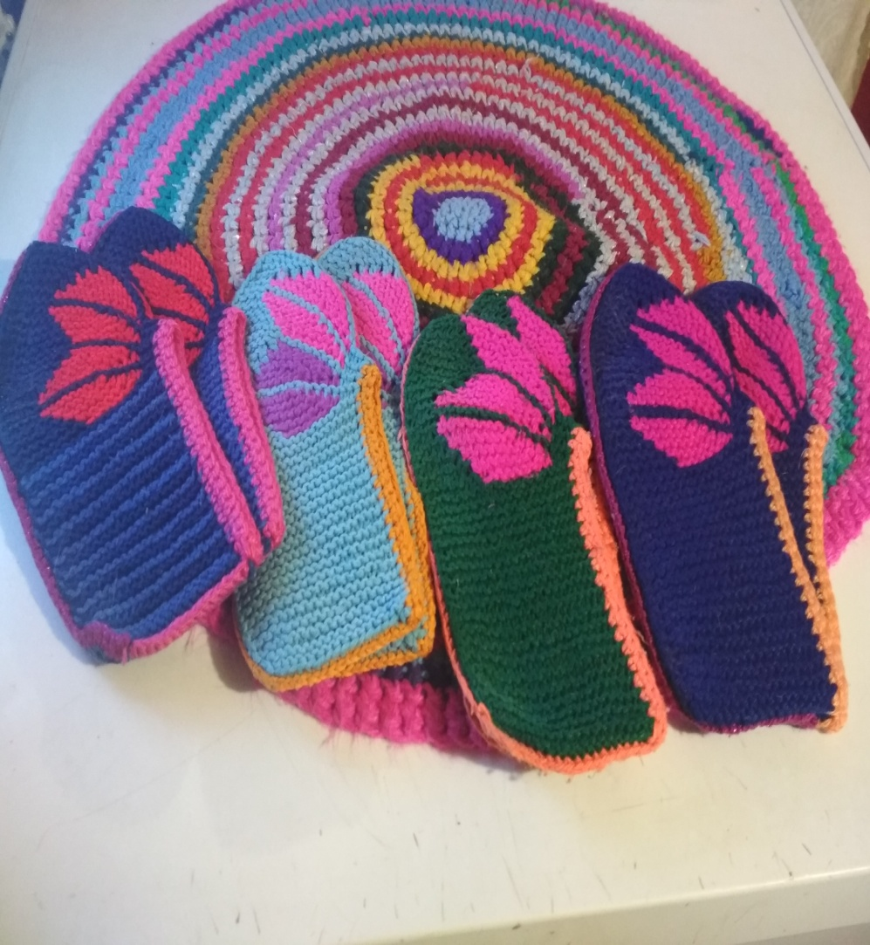
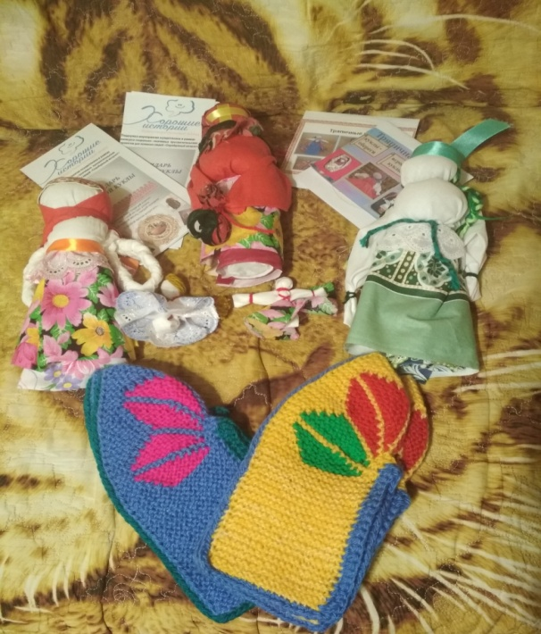
Ежегодная Акция «Щедрый вторник»

Slide 30
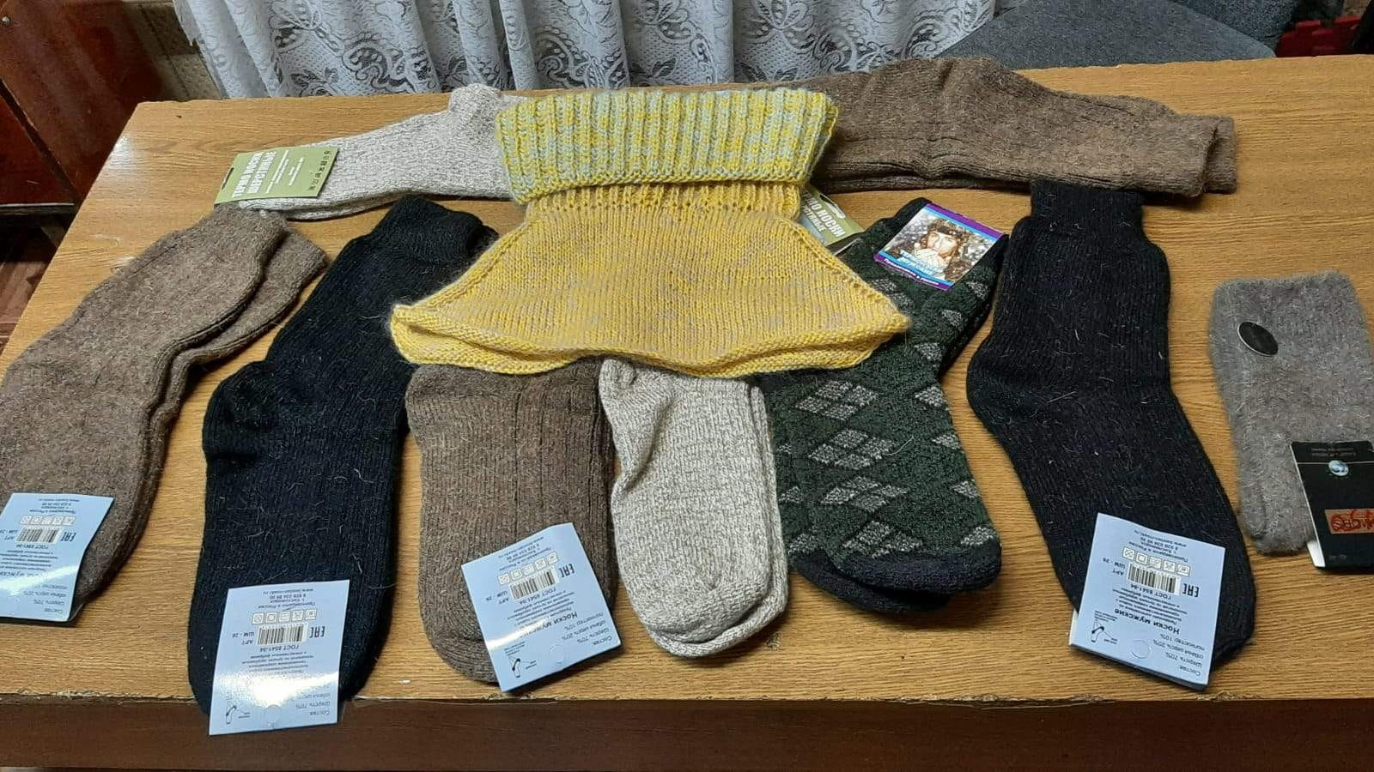
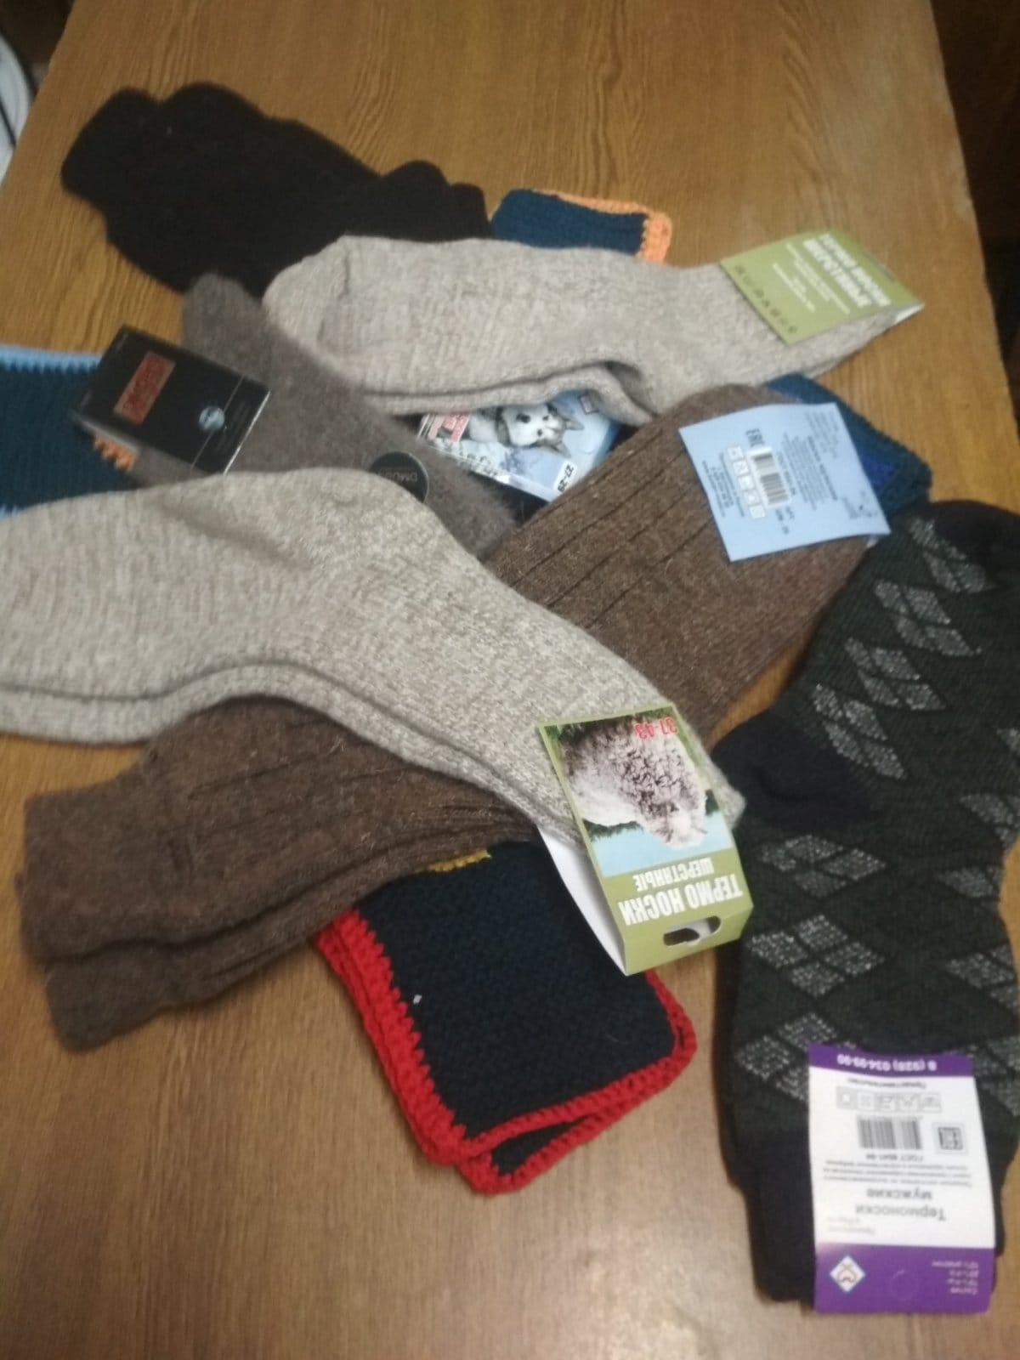
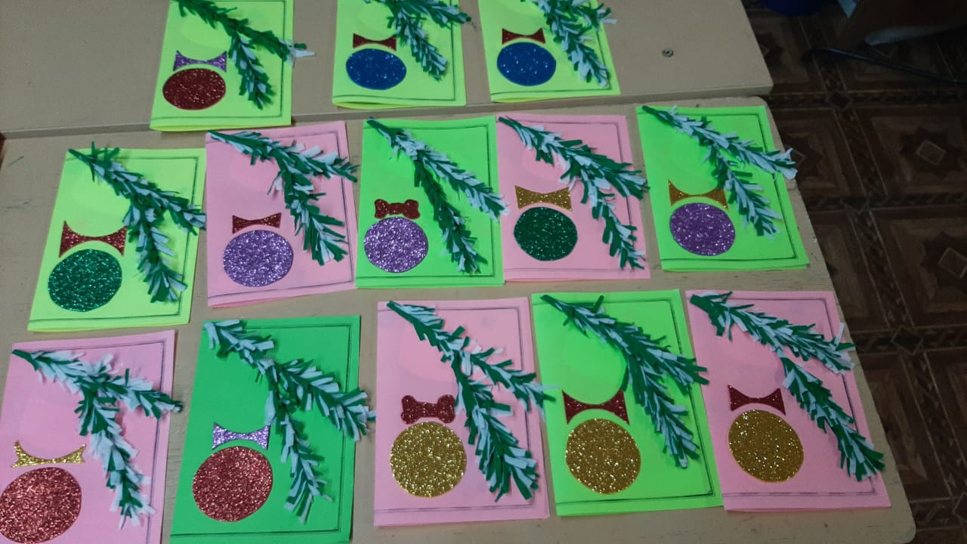
Акция «Тепло солдату» 2022г.

Slide 31


Мы делаем мир вокруг
ярче и добрее!

Slide 32



Slide 33

Наш девиз:

